Slide 1

Sumo Primero
Números hasta 100
2° Básico: Unidad 1 | Capítulo 2: Pensando cómo calcular.
Preparar Práctica página 30.

Slide 2

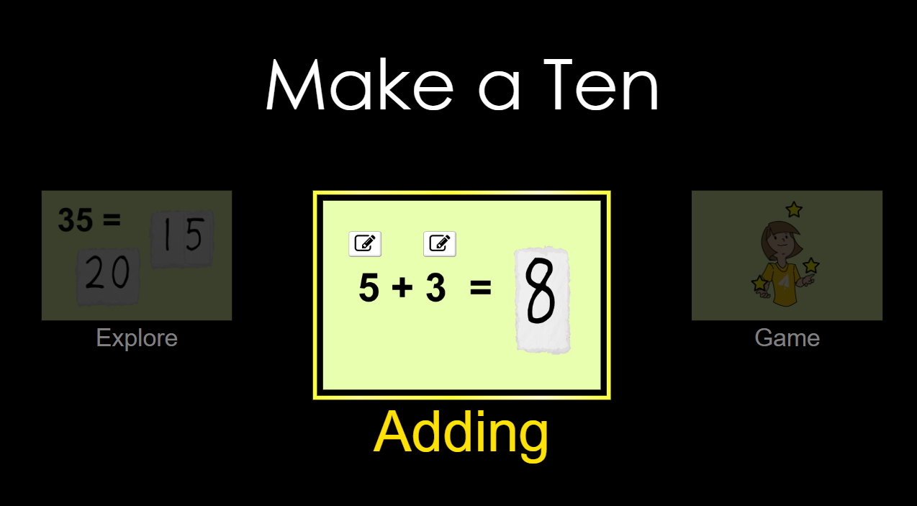
Usaremos la siguiente aplicación
para calcular adiciones:
https://phet.colorado.edu/sims/html/make-a-ten/latest/make-a-ten_all.html

Slide 3
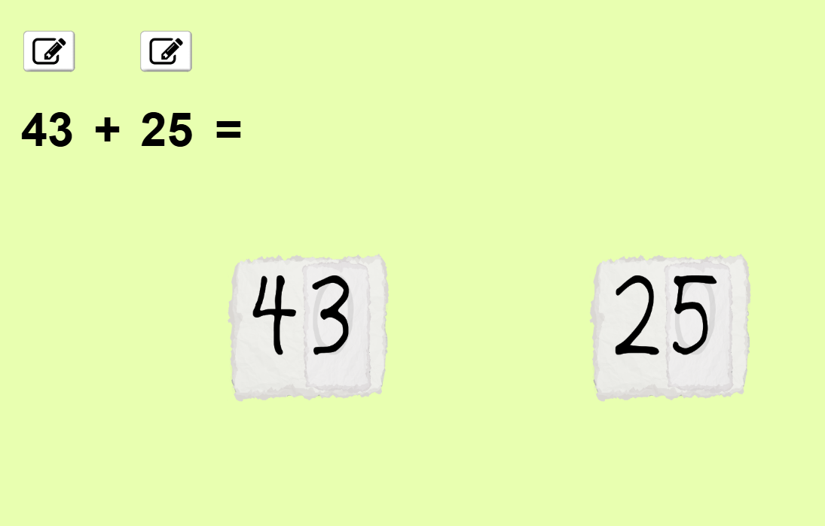
Ejemplo:
43 + 25

Slide 4
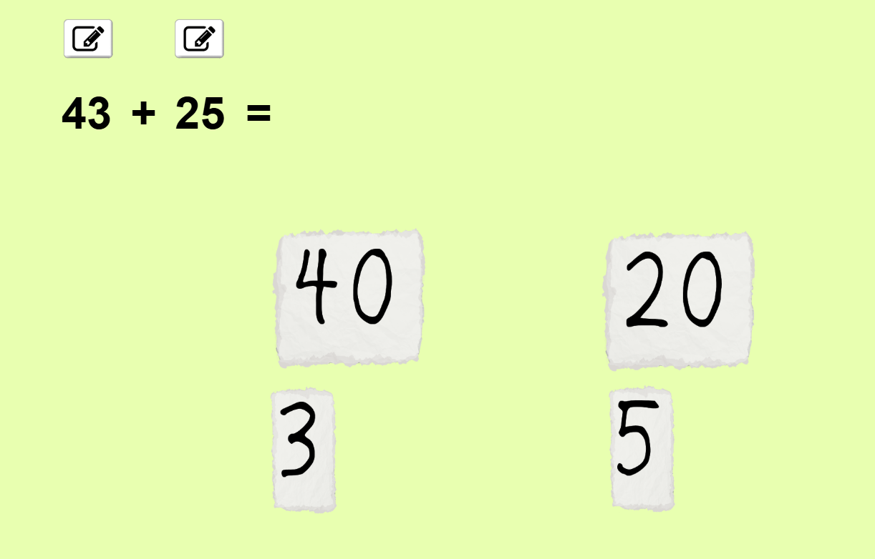
Ejemplo:
43 + 25

Slide 5
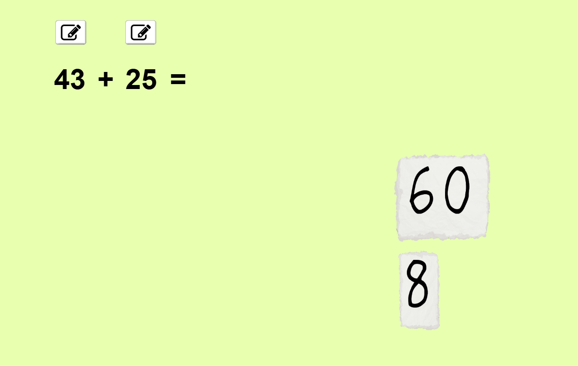
Ejemplo:
43 + 25

Slide 6
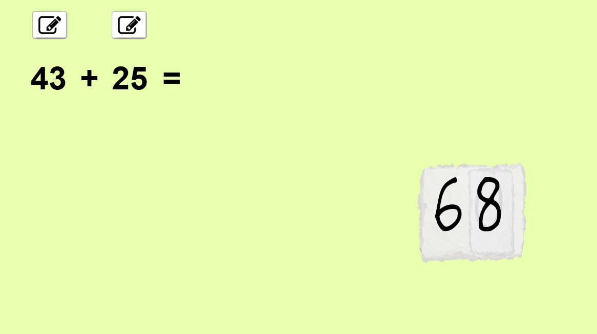
Ejemplo:
43 + 25

Slide 7
Usa la aplicación para calcular las siguientes adiciones:
53 + 6
27 + 32
7 + 82
43 + 12
70 + 23

Slide 8
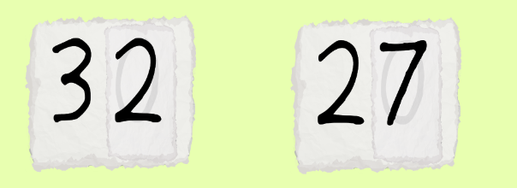
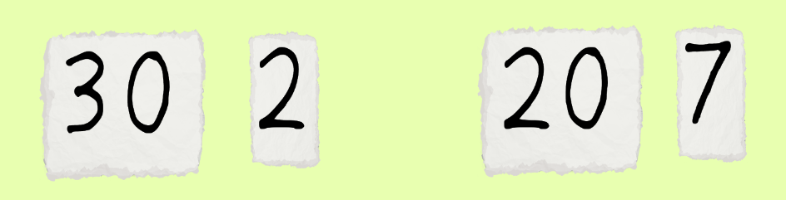

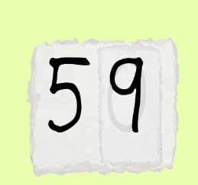
32 + 27
¡Muy bien!
Es fácil sumar descomponiendo.

